Slide 1
巨量資料分析期末報告
第六組 - 聯發科投資分析
企管四甲 1074456 馬翌紓
企管四甲 1074488 周芹梅
資管四甲 1074541 陳贊旭
資管四甲 1074542 游凱傑
資管四甲 1074560 李權恒

Slide 2

報告大綱
03.
01.
投資標的建議
- 預期投報率
- 投資策略
為何挑選此標的
04.
02.
可能的風險
標的分析
- 分析選用工具
- 報表分析
05.
組員分工

Slide 3
為何挑選此標的？

Slide 4


Slide 5
02標的分析
分析選用工具 & 報表分析

Slide 6
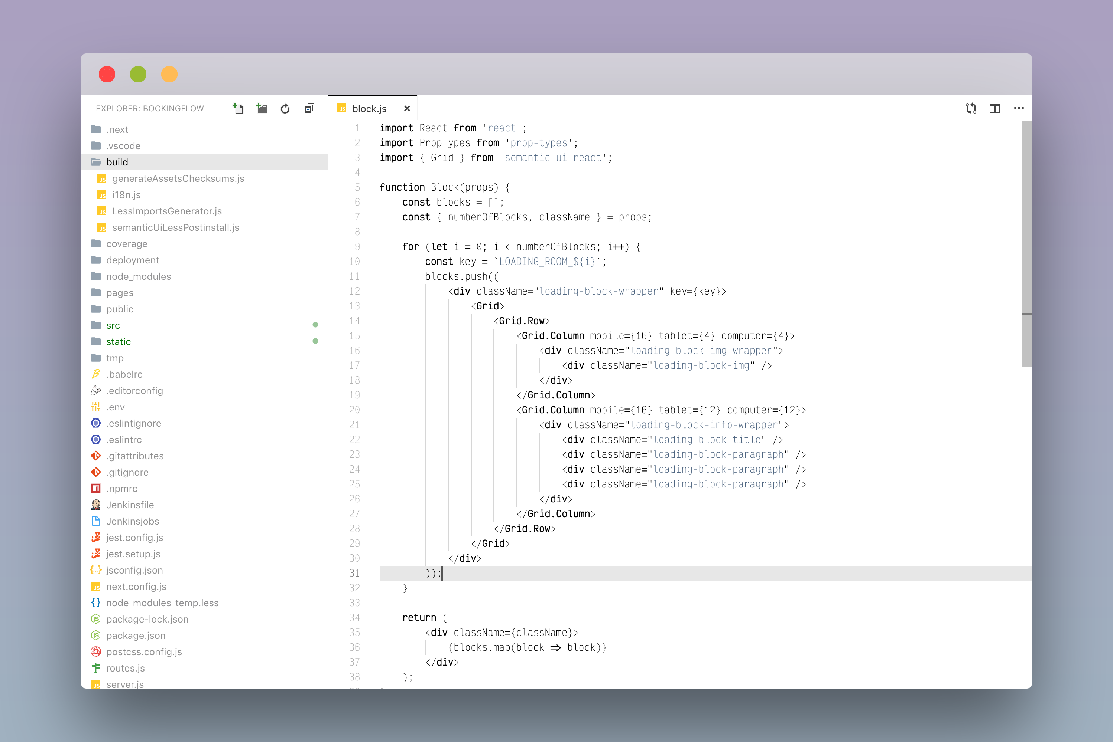
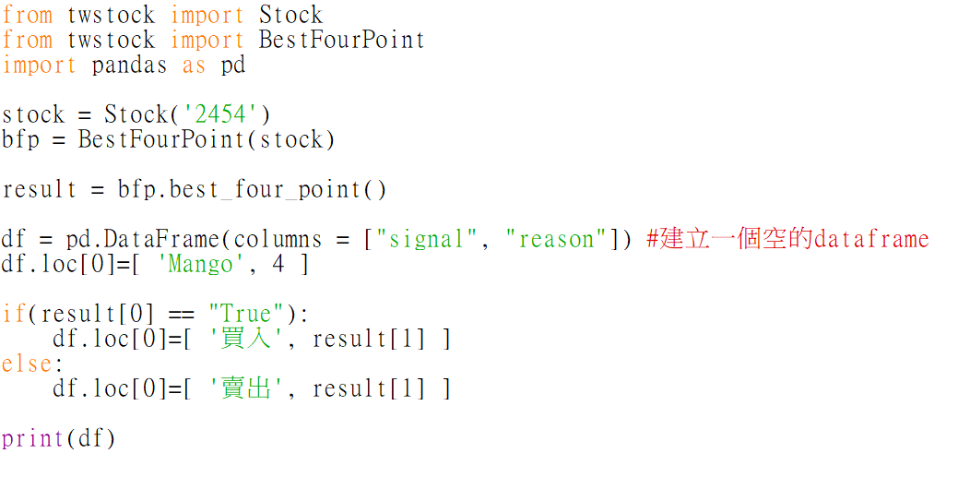

分析選用工具-資料獲取
twstock

Slide 7
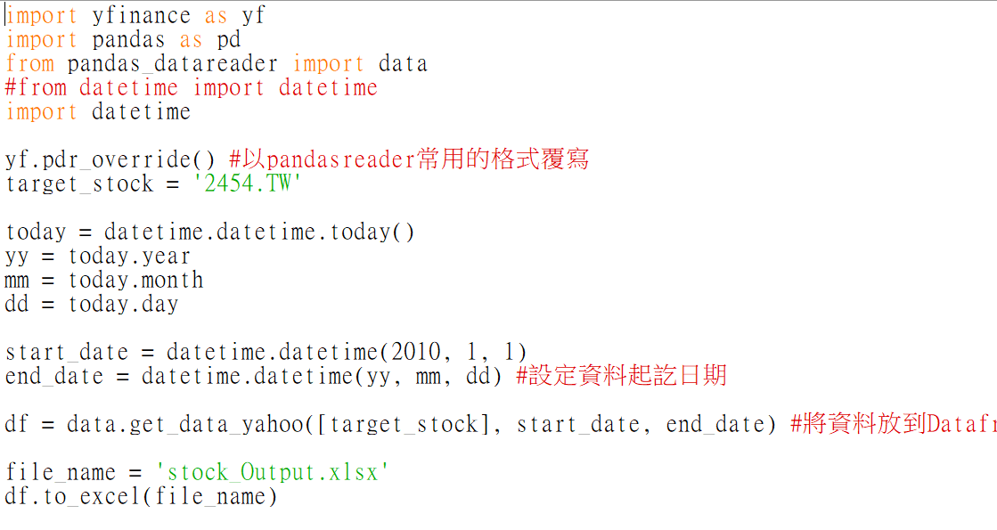
分析選用工具-資料獲取
yfinance

Slide 8


分析選用工具-資料處理

Slide 9
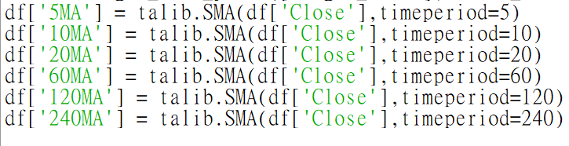
分析選用工具-
資料處理
talib

Slide 10
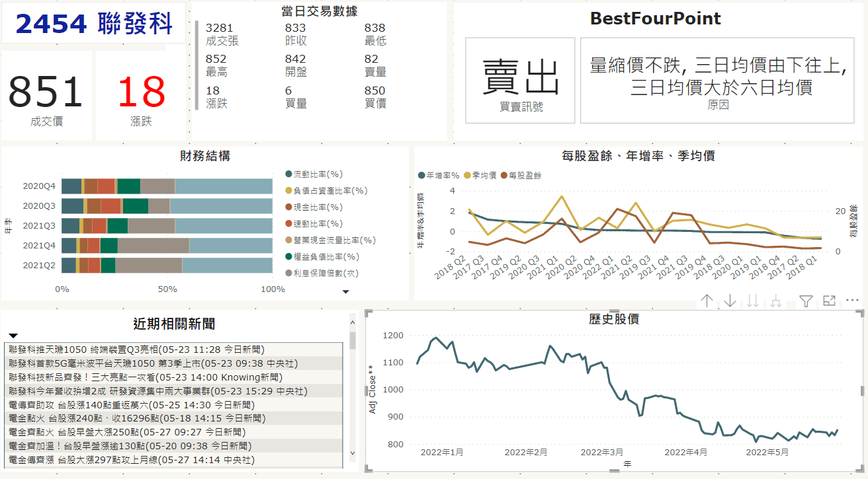
報表分析

Slide 11
投資標的建議
預期投報率 & 投資建議

Slide 12
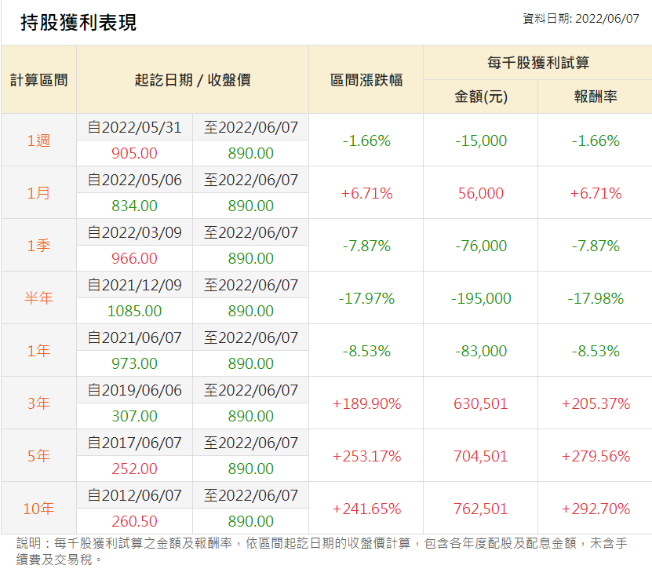
預期投報率

Slide 13

預期投報率
短期
中期
長期
1週 -1.66%
1月 +6.71%
1季 -7.87%
1年 -8.53%
3年 +205.37%
5年 +279.56%
短、中期的報酬率偏低、甚至為負，長期持有聯發科的報酬率則極高

Slide 14
投資策略
K線圖
聯發科的股價整體為上升趨勢
預期投報率
相較於短、中期，長期持有聯發科的報酬率更高
短、中期投資者應注意停損點的設置。
長期投資者可以分批逢低佈局，降低持股成本，以月定期檢測資產狀況，勿受群眾心理影響投資策略。

Slide 15
可能的風險

Slide 16




中國市場需求銳減

Slide 17
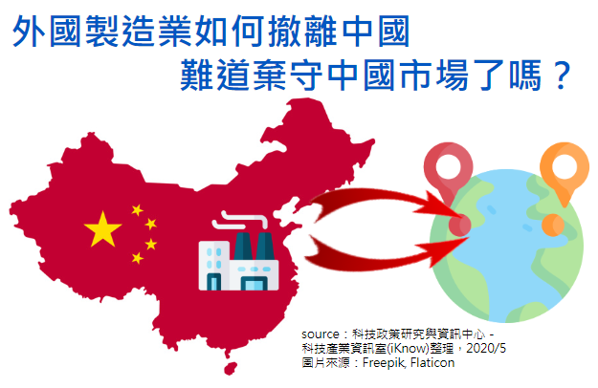

尋求海外市場

Slide 18
分工表
組員 | 工作分配
馬翌紓 | 預期投報率、投資策略、報告
周芹梅 | 預期投報率、投資策略、報告
陳贊旭 | 程式分析、報告
游凱傑 | 報表分析、可能風險評估
李權恒 | Power BI製作、python程式

Slide 19
THE END

